Slide 1

CONTROL DE COSTOS
UN DEPARTAMENTO EXTERNO QUE ANALIZA E INFORMA A TIEMPO

Slide 2
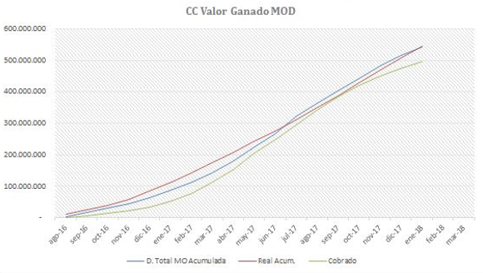
POR QUÉ EXTERNALIZAR EL CONTROL DE COSTOS?
Todas las Empresas Constructoras van desarrollando distintos sistemas para poder controlar los costos de sus obras, y a medida que van creciendo estos se van automatizando y mejorando cada vez más.
Pese a lo anterior, lo normal es que estos controles no logren ser los predictores que la Gerencia necesita. No permiten darse cuenta “a tiempo” de lo que pueda pasar al final de la Obra.

Slide 3
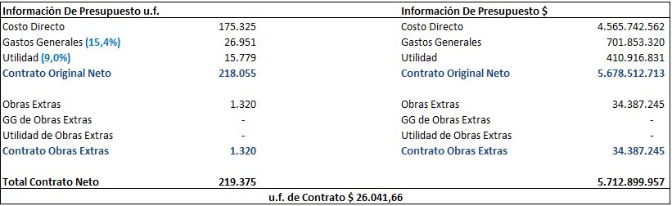
POR QUÉ EXTERNALIZAR EL CONTROL DE COSTOS?
Todo esto se produce debido a que:
Los encargados de realizar estos controles son los Profesionales que están altamente involucrados con los procesos constructivos.
Tienden a transmitir al Control de Costos sus mejores intenciones o las situaciones que ellos esperan que ocurran.
Están preocupados de muchos otros temas y tienden a dejar de lado análisis que son importantes para lograr una buena predicción.

Slide 4
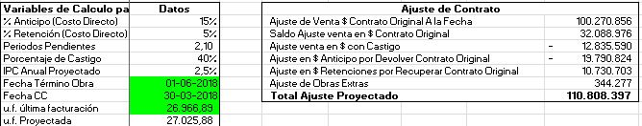
Control de COSTOS EXTERNO
En algunas Constructoras se ha tomado la decisión de crear Gerencias de Control de Costos, que quedan encargadas de realizar los Controles y Análisis y participar de todo el Sistema y de esta manera mirar el bosque desde cierta distancia, dejando al Administrador de Obra dedicado a Construir.
Nuestra experiencia nos dice que esa tendencia es la correcta, pero vamos un paso más allá y proponemos Externalizar el Control de Costos totalmente.

Slide 5
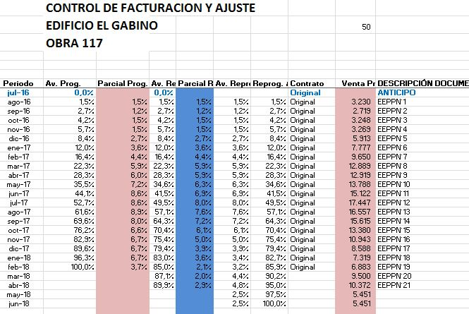
Control de COSTOS EXTERNO
Nos referimos a aplicar un Sistema de Control de Costos, basado en lo que hacen las Constructoras de mediano y gran tamaño, que responda más al formato de “auditoría periódica”.
La Administración de la Obra siente una “ayuda que le proporciona orden a la información” y le da una “perspectiva distinta y centrada en costos”.
Un análisis externo que los ayuda a poder “pensar en proyecciones”
Los obliga a realizar “compras y contratos bien pensados” y que finalmente los ayuda a realizar mejor su gestión.

Slide 6
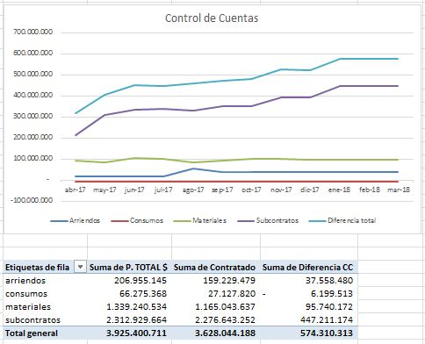
En qué consiste este control?
A partir del Presupuesto de la Obra, se obtiene el Listado de Insumos que contiene el Estudio de Precios Unitarios y el detalle de Gastos Generales.
Con esta Información confeccionamos un Desglose de todas las familias de Materiales, Sub Contratos y otros, que se ordenan de la misma manera como normalmente se van comprando y contratando todos los temas que conformarán la Obra.

Slide 7
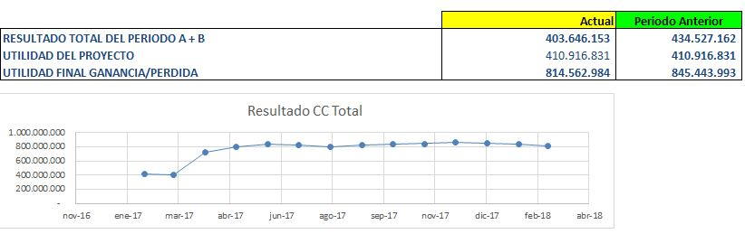
EN QUE CONSISTE ESTE CONTROL?
Este desglose posteriormente nos sirve para armar todas las etapas de Control que presenta nuestro Informe, el cual deja espacio para ingresar las compras reales, proyecciones, contrataciones, obras extras, etc.
Se hacen análisis separados para Mano de Obra y Sub Contratos de mano de Obra.
Todo esto conforma finalmente el Resumen Ejecutivo, que se presenta de manera sencilla pero que tiene como respaldo el detalle de todas las Contrataciones, compras y proyecciones.

Slide 8
valor ganado
Utilizamos el Análisis del Valor Ganado para lograr controlar que el Proyecto se está desarrollando como se planificó. En caso contrario, la Gerencia contará con la información para corregir a tiempo la Gestión, tomando las medidas oportunamente.
El Valor Ganado del Proyecto nos permite conocer mejor el Proyecto y tener el control del equipo.
El Análisis del Valor Ganado aplicado a los Proyectos de Construcción, permite un “Control económico y temporal del proyecto”. Nos permite considerar las repercusiones económicas que produce un retraso en el plazo.

Slide 9
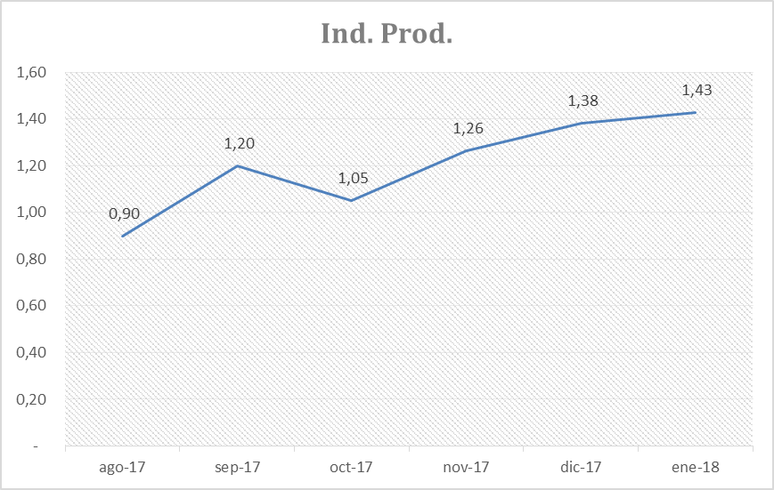
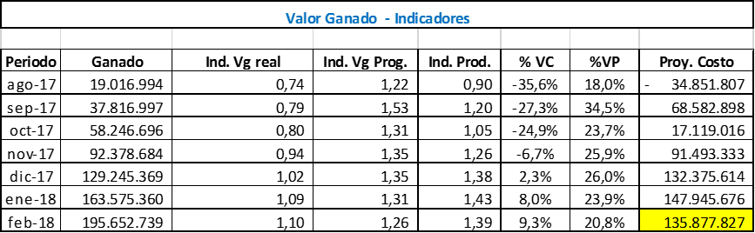
INDICADORES DE PRODUCTIVIDAD DE MANO DE OBRA

Slide 10
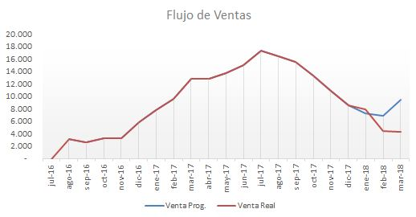
ALGUNOS DETALLES DEL CC

Slide 11
ANALISIS DE CONTROL DE AVANCES
El correcto control y monitoreo de los recursos en obra, es parte importante de cualquier proyecto en construcción.
Con el seguimiento de avance y monitoreo de las actividades se deben revisar constantemente y reprogramando cada una de ellas para que se logren alcanzar los objetivos.
El avance de obra según el programa, se tiene que cumplir según las metas propuestas de entrega y desempeño.
Si existe algún atraso, el gerente deberá de tomar acciones como por ejemplo contratar personal más eficiente, más cantidad, etc; sin afectar el presupuesto establecido inicialmente.
Recordemos que cada una de las actividades están programadas así como la obra en general con un determinado costo, calidad y plazo.

Slide 12
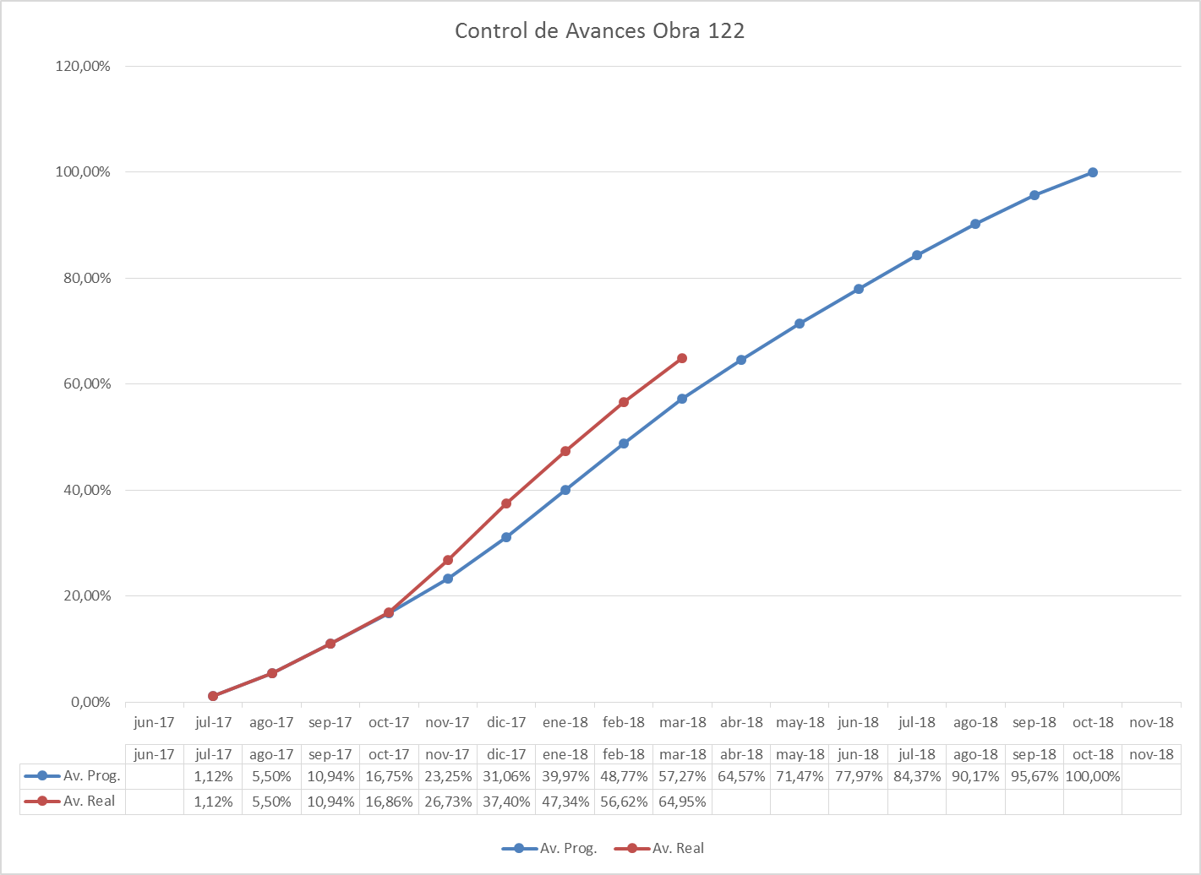

Slide 13
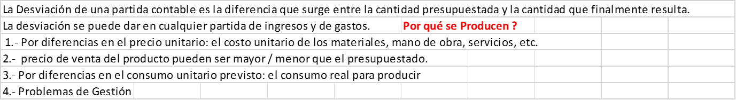
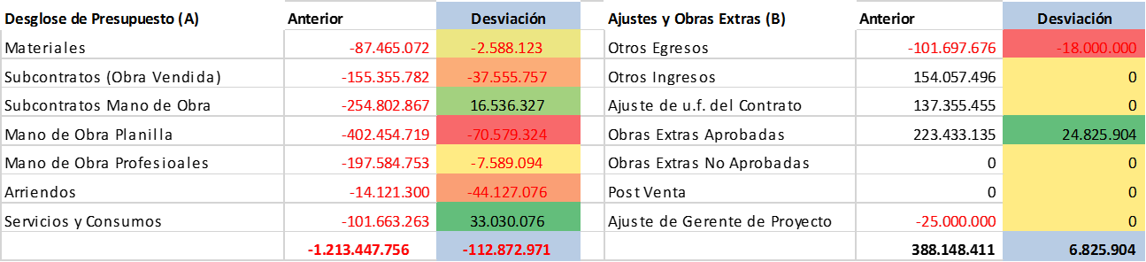
ANALISIS DE DESVIACIONES POR MES

Slide 14
Flujo Efectivo de Obra
Se ha mencionado técnicas para controlar todos los recursos: materiales, y humanos, pero no se ha puesto atención en el control de los recursos financieros, importante aspecto que debe ser revisado y analizado, ya que de eso va a depender el buen control de las finanzas del proyecto.
El Flujo de Efectivo, es una buena técnica para conocer todo esto, el gerente de proyectos debe de hacer un programa por períodos de tiempo, el cual le muestre el comportamiento financiero del proyecto.

Slide 15
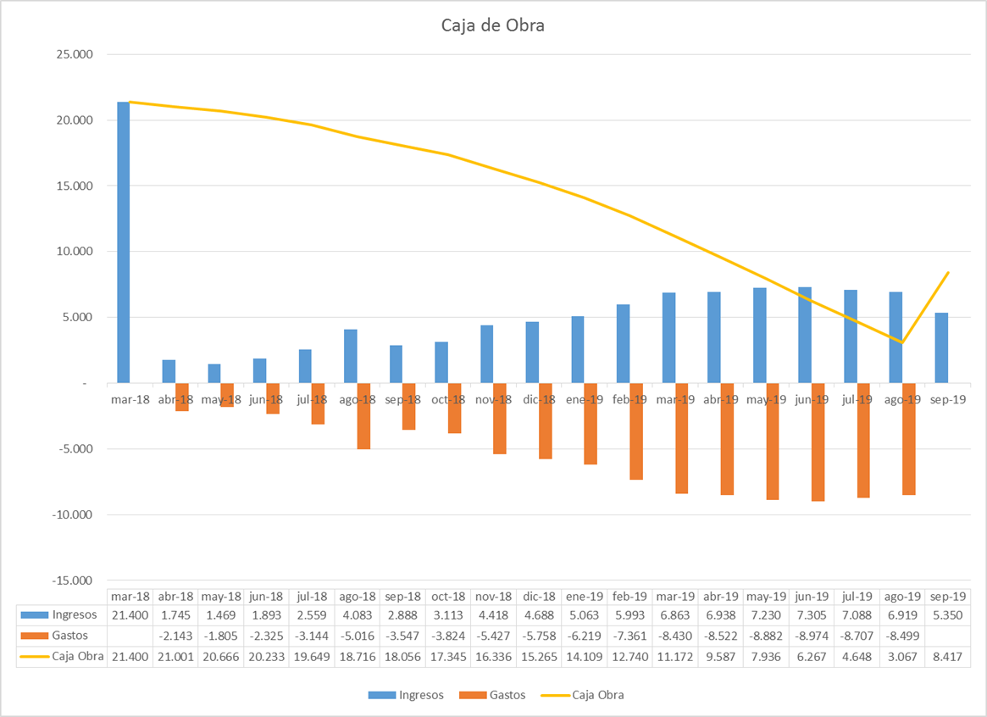
FLUJO EFECTIVO DE OBRA

Slide 16
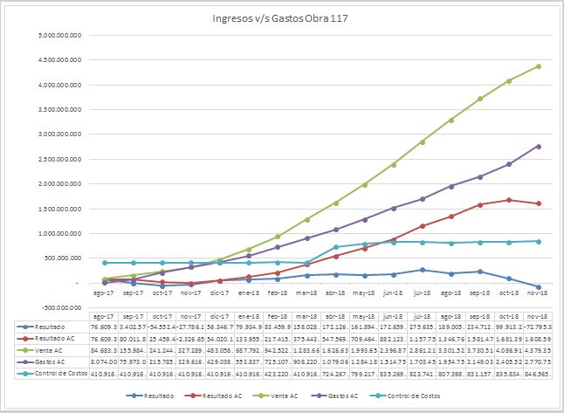
CAPACIDAD DE GESTIÓN
En resumen el uso de una herramienta:
bien diseñada,
manejada de manera externa,
que incentiva el análisis de cada partida por separado,
que ordena la información de manera lógica,
que quita poco tiempo a la administración de la Obra, etc.,
Permite finalmente otorgar a la Gerencia la Capacidad de Gestión que necesita, al contar con la información totalmente limpia periódicamente.

Slide 17


